Slide 1

動物小檔案
資料蒐集：阿珉

Slide 2

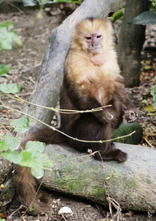
白面捲尾猴
尾巴可執握
雜食性
群居的動物，一群通常為10-35隻
剛出生的小猴子會緊緊地攀附在母親的身上

Slide 3
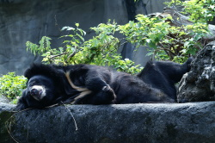
亞洲黑熊
最大的特徵是胸前有一個白色V字形斑紋，
夏季活動範圍可達海拔3600公尺高山
善於爬樹

Slide 4
資料來源
白面捲尾猴http://newweb.zoo.gov.tw/Pager/Show/ZooData_Index_Show.aspx?Animal_ID=29
亞洲黑熊http://newweb.zoo.gov.tw/Pager/Show/ZooData_Index_Show.aspx?Animal_ID=162

